Slide 1
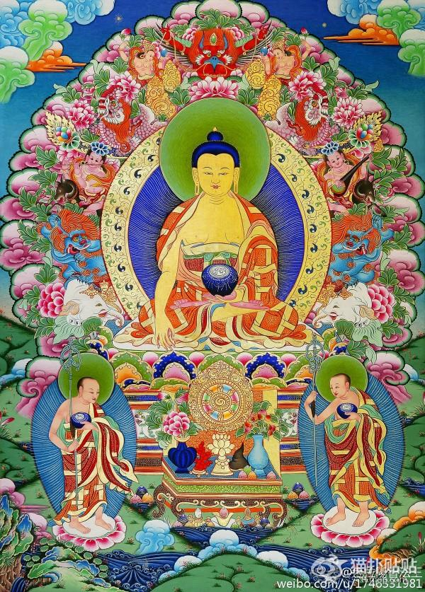
发心偈
顶礼本师释迦牟尼佛！
顶礼文殊智慧勇识！
顶礼传承大恩上师！
无上甚深微妙法
百千万劫难遭遇
我今见闻得受持
愿解如来真实义
为度化一切众生，
请大家发无上殊胜的
菩提心！

Slide 2

三 殊 胜
之
无缘殊胜

Slide 3
本课提纲
一. 无缘殊胜概述
  概述
  证悟空性与三殊胜的关系
  福慧双运
二. 简单的空性理论
  宣讲前提
  世界存在的两种形式
  证悟空性的起点、条件、过程和方法
  梦幻世界—传统思维和科学思维
  举例
  空性理论小结
三. 空性理论的运用－无缘殊胜
  三种方法
  小结

Slide 4
概述
无缘殊胜就是证悟空性；
大乘佛教要求一切善行必须在如幻如梦的境界中行持，这个境界就是空性的境界；
我们修行最理想的状态是福慧双运，既证悟了空性，获得法身的果位；又具足菩提心，可获得报身和化身来度化一切众生。

Slide 5
证悟空性与三殊胜的关系
大乘佛教要求六度、五戒、三皈不能有执着，必须在如幻如梦的境界中行持，因此必须证悟空性；
如果有出离心和菩提心，但未证悟空性，则行善之中仍有细微执着；最后的无明愚昧没有放下，那么如芝麻粒一样的细微执着，也会阻碍解脱；
证悟空性，则对世俗的东西没有执着，而且对闻思修行也没有执着，一切善行在如幻如梦的境界中行持，这是最理想的状态，称作“福慧双运”。

Slide 6
“福慧双运”简释
菩提心有两个层次：世俗菩提心和胜义菩提心。我们通过修五加行生起的是世俗菩提心；胜义菩提心就是证悟空性，也即禅宗所说的“明心见性”，是证悟空性的智慧。
福慧双运是指在生起世俗菩提心的基础上证悟空性的境界。其中的福资粮是世俗菩提心和出离心，慧资粮就是证悟空性的智慧；福资粮成就色身（报身和化身），慧资粮成就法身。

Slide 7
“福慧双运”示意图
福慧双运
福资粮
慧资粮
证悟空性的智慧
世俗菩提心
+出离心
成就法身
成就色身（报身和化身）

Slide 8

简单的空性理论

Slide 9
宣讲前提
如果没有足够的闻思，会产生困扰和疑问，阻碍我们进步，因此佛不允许一开始就讲空性。
学习因果不虚、轮回是苦等基础知识，提高对佛的信任、对佛法的渴望，然后可以宣讲一些简单的空性。
空性有许多层次，这里先讲最简单的，以后逐步讲最高级的空性。

Slide 10
佛教的空性并非“一无所有”。佛不否定我们今天所看到的一切，佛承认世界、众生的存在。“是否存在”并无争议，问题的关键在于“以何种形式存在”。有两种可能：
真实的形式
虚拟的形式
常识中真实不虚的世界
认知方式：凡夫的感官
认知主体：从未学佛的人
如幻梦泡影的虚拟世界
认知方式：佛告诉我们
认知主体：佛、菩萨和证悟的人

Slide 11
穿梭在两种存在形式之间：
初学佛的人、稍对空性有了解的人，在真实世界和虚拟世界这两种存在形式之间穿来穿去，并且产生了怀疑。
打坐时，有时候会进入一个全新的世界，这种体会叫做“慧”－智慧，智慧告诉我们一切都是虚幻的。
打坐结束后，又回到了平时的生活之中，回到真实的世界中，所有东西变回真实。
普通人认为真实和虚拟两种形式中是矛盾的，是不可能的，不理解。

Slide 12
怀疑－证悟空性的起点
在未学空性之前，我们彻底站在自己感官的立场上，彻底否定佛的智慧；
通过佛的指导，我们开始去思索，在修行时，在出座入座间产生怀疑；怀疑比否定进了一步，是接受的开始；
能怀疑空性很好，能听闻空性也很好，虽然未证悟，但离轮回的边缘已经很近了（商人出海、原始森林迷路的比喻），离解脱也就不远了。

Slide 13
证悟空性的条件、过程和方法
证悟空性的前提条件是出离心和菩提心。
如果唯一未过证悟这关，最终还是不得解脱。随着学习，智慧的力量逐渐增长，执着逐渐减少，开始高度怀疑感官的结论。最后，站在佛的立场彻底推翻感官的结论，即是证悟。
证悟空性的智慧，来自于福慧二资粮。从藏传佛教的角度讲，福慧二资粮的思维方式、修行方式做得非常规范有序，外加行、内加行、特殊的加行，非常清楚到位。

Slide 14
梦幻世界－传统思维
梦境是否真实？我们传统的思维逻辑认为梦中的一切是虚幻不实的。
现实世界是否真实？如果有一天我们像从梦中醒来一样从现实生活中清醒过来，“恍然大悟”，那我们将对现实的一切开始高度怀疑。
将我们思维梦境的逻辑延伸到思维现实世界上来所得到的结论。

Slide 15
梦幻世界－科学思维
我们判断这个世界真实与否的唯一标准是我们的感官；
世界上根本没有一个绝对的标准，决定这个相对标准的是我们感官的灵敏度；
我们感官的灵敏度越高，周围的世界就越虚幻； 我们感官的灵敏度越低，周围的世界就越真实。
有两种人懂得这个道理：
  2500年前，学习佛陀学问的人；
  物理学家。

Slide 16
梦幻世界－科学思维－例一
原始森林里，古树倒下，在无人观察时，有没有声音？
古代唯物论、唯心论的思辨，无法回答。
科技发展的今天，我们可以得出结论：没有声音。声音是物体运动挤压空气产生压力波，它的频率有高有低，震动耳膜细胞，产生不同频率的电子，通过神经脉冲，经大脑复杂处理后产生的意识。
佛教认为声音是一种感受，当震动耳膜时，产生的感受，叫做“耳识”；耳识和意识是一体的，功能不同，实际上都是意识。并没有一个外在的叫做“声音”的东西。

Slide 17
梦幻世界－科学思维－例二
人们执着于颜色，对某种颜色有偏好，那颜色是否存在呢？
科学解释：光照射到物体上，经折射进入视网膜，产生电子脉冲，通过神经进入大脑，经复杂处理后，产生颜色。光是一种波，其本身没有颜色。因折射后波长不同，经大脑处理后就产生了不同颜色。波长太长或者太短我们都看不到。
佛教认为：颜色是眼识的一种感受，是我们自己的感受。物质世界是没有颜色的。

Slide 18
空性理论小结：
我们看到的不是真实的，我们没看到的也不是不真实的。
如果我们想突破，稍稍思考，将会逐渐推翻感官的权威，意味着开始走向解脱了。
当我们的心静下来，第六意识进入没有答案的境界中，即清净、光明的空性境界，没有善恶、没有苦乐，所有的贪嗔痴都消失了。
佛教认为，在我们去寻找时，没有找到任何东西是最好的。这个答案解决了我们所有贪嗔痴的问题，所以是最终极的答案。
空性智慧与菩提心结合，成为完美的大乘道：空性的智慧断除了无明，不会让我们堕入轮回；而大慈大悲的菩提心，让我们不堕小乘佛教的涅槃。

Slide 19
空性理论的运用－无缘殊胜
将空性理论运用到实际修行中，有三种方法

Slide 20
第一种：最高层次的方法
在证悟空性的境界中行善修行，心无执着，像蓝天一样；
胜义和世俗的菩提心结合，“智悲双运”；

Slide 21
第二种：中等层次的方法
没有证悟空性，但要知道“三轮体空”；
何为“三轮体空”？例如你拿钱去救灾，灾民、救灾物和你自己称为“三轮”；“体空”就是如幻如梦、完全是幻觉的意思；
所做善行，从理论上讲是一种幻觉，不能去执着，不能把它当作是真实的；

Slide 22
第三种：低等层次的方法
一没有证悟空性，二又不懂理论，还有一种选择：专心，即一心一意地行善。
例如：三个人画画的故事，三人喻身、口、意，身和口为徒，意为师；如果师父走开了，那徒弟只能把事情做得一团糟。

Slide 23
无缘殊胜小结
“缘”是对某物的执着，“无缘”是无执着、空性的意思。
无缘殊胜的三个层次：
  最高层次：真正的证悟空性，在空性的状态中行善；
  中等层次：了解和做到“三轮体空”；
  低等层次：专心去行善，心无杂念。
尽量做到最高等；实在做不到就做中等的也可以；做低等是最低限度，否则行善就没有任何意义了。

Slide 24
思考讨论题
发菩提心的两个条件是什么？是做大功德主重要还是发菩提心重要？
如何通过行善来修持菩提心？
在修持善法时无缘殊胜的意义是什么？
如何达到福慧双运？
上师讲到的世界和众生的两种存在形式是什么？我们怎样可以一步步进入证悟空性的境界？

Slide 25

回向偈
文殊师利勇猛智
普贤慧行亦复然
我今回向诸善根
随彼一切常修学
三世诸佛所称叹
如是最胜诸大愿
我今回向诸善根
为得普贤殊胜行

